Slide 1
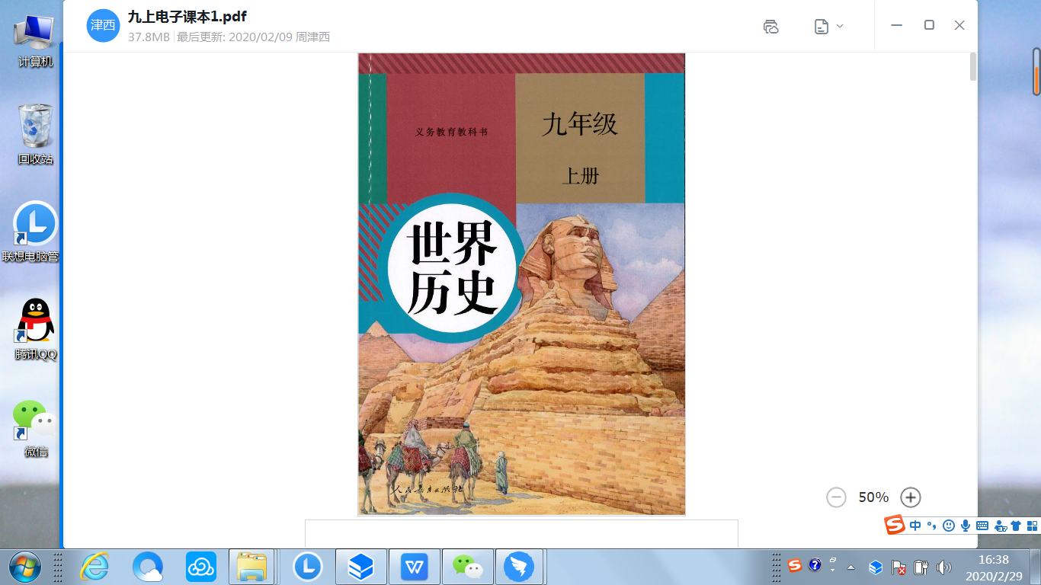

第一、二单元 古代亚非文明和古代欧洲文明
章 节：
第一、二单元古代亚非文明和古代欧洲文明
学 校：
河南省郑州市第七十八中学

Slide 2

考情分析
本单元内容在近六年中考中每年都有涉及，
大多以中招21材料题并结合中国古代史相关内容进行考查。
考查重点在古代欧洲文明和六大文明的文明成果。

Slide 3
单元概况
古代埃及：
古代亚非文明
古代两河流域：
古代亚非欧文明
古代印度：
奴隶社会时期
古代中国: 黄河流域，四大发明
古代希腊: 雅典 斯巴达
古代欧洲文明
古代罗马: 《十二铜表法》
古代希腊、罗马文化:

Slide 4
目录
CONTENTS
01
知识梳理
02
重点解读
03
真题演练

Slide 5

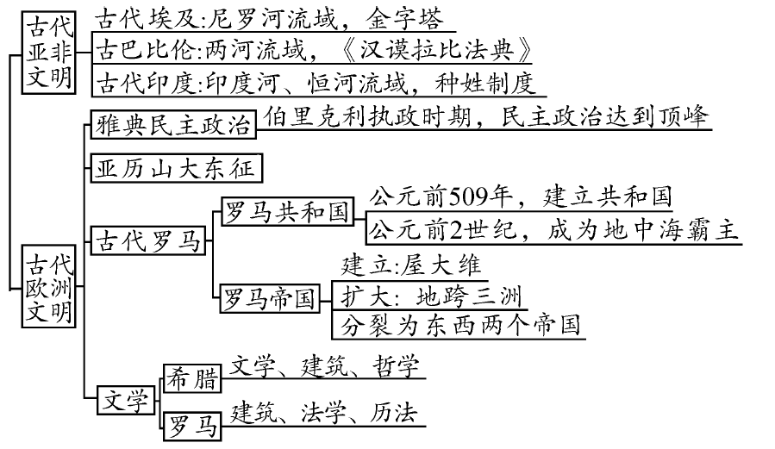
知识网络

Slide 6
01
知识梳理

Slide 7
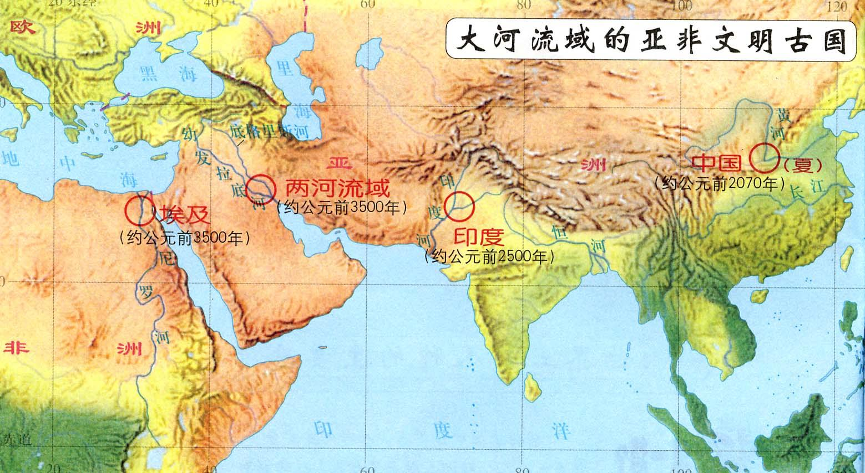
一、大河文明
古代中国
古代两河流域
古代埃及
古代印度

Slide 8
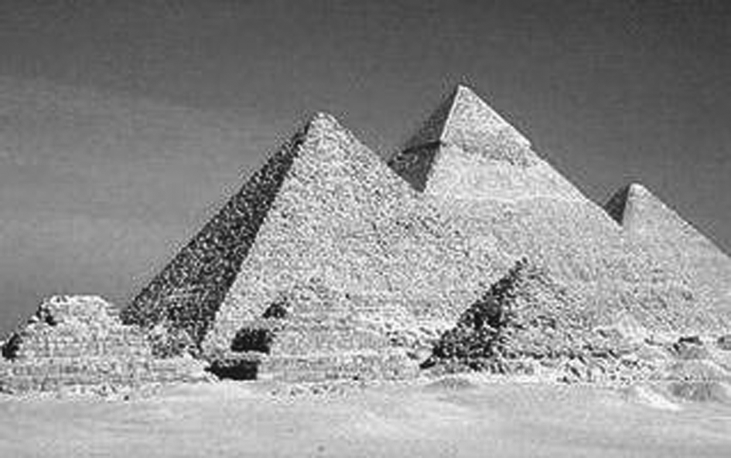
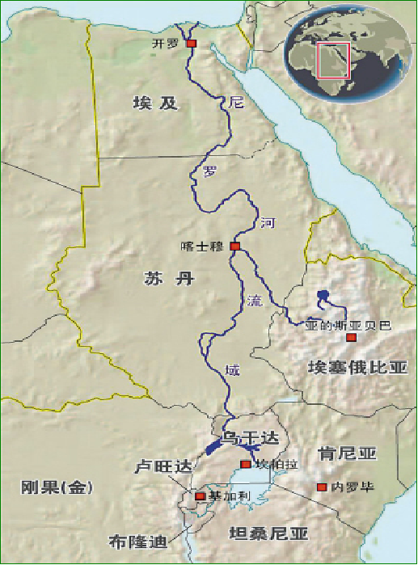
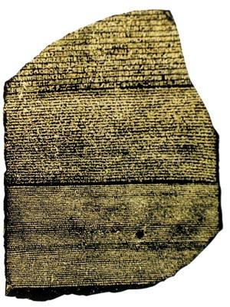
◇重要图片解读
图片名称：金字塔
考点解读：古埃及的国王称“法老”，拥有至高无上的权威
金字塔是法老权力的象征，最大的金字塔：胡夫金字塔
考点精析
考点1 古代埃及
课标要求：知道金字塔，初步了解古埃及文明
一、地理位置：
非洲东北角，被认为是“尼罗河的赠礼”
二、发展历史：
1、约公元前3500年，出现国家。
2、公元前3100年左右，初步实现统一。
3、古埃及先后被波斯帝国、亚历山大帝国
和罗马帝国吞并占领，文明没有延续下去。
三、文明成果：
金字塔、
太阳历
象形文字

Slide 9
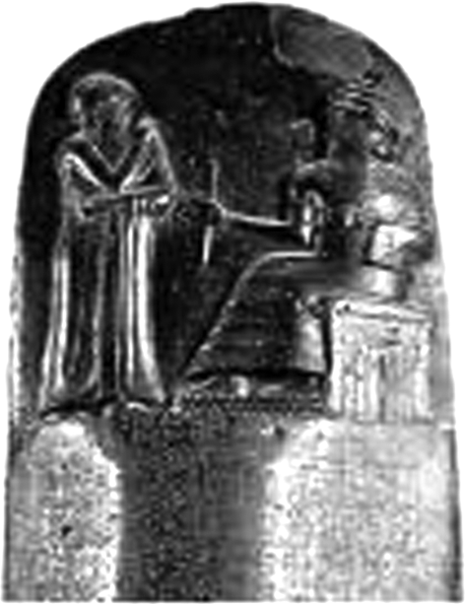
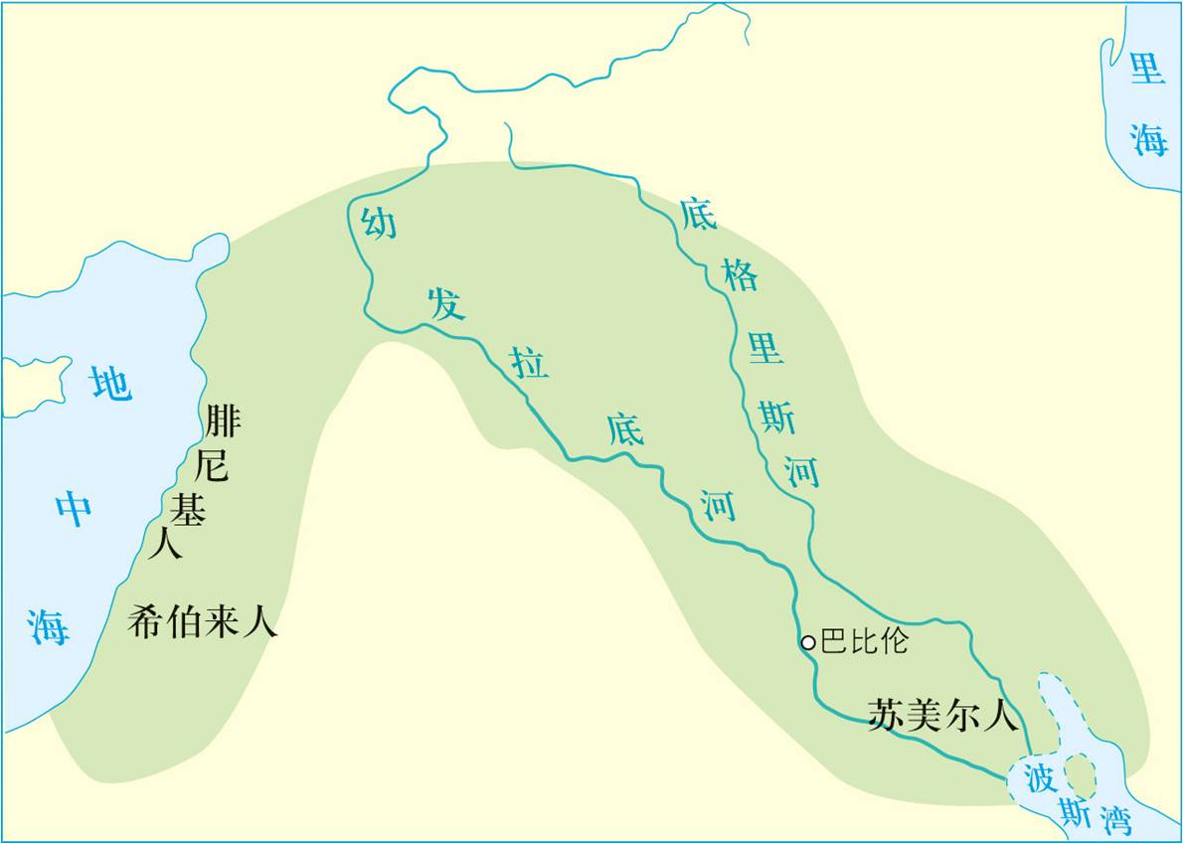
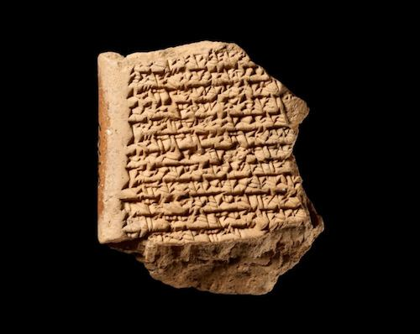
考点精析
◇重要图片解读
图片名称：《汉谟拉比法典》石柱局部图
考点解读： 用楔形文字刻写，较全面反映古巴比伦社会状况，
是研究古巴比伦重要资料，体现古巴比伦奴隶主专政实质
地位：
影响：是古巴比伦王国留给人类的宝贵文化遗产，
表明人类社会的法制传统源远流长。
考点2 古代两河流域
课标要求：通过《汉谟拉比法典》，初步了解两河流域文明
一、地理位置：
西亚幼发拉底河和底格里斯河。
二、文明成果
1、楔（xie）形文字
2、阴历
3、《汉谟拉比法典》
迄今已知世界上第一部较为完整的成文法典。

Slide 10
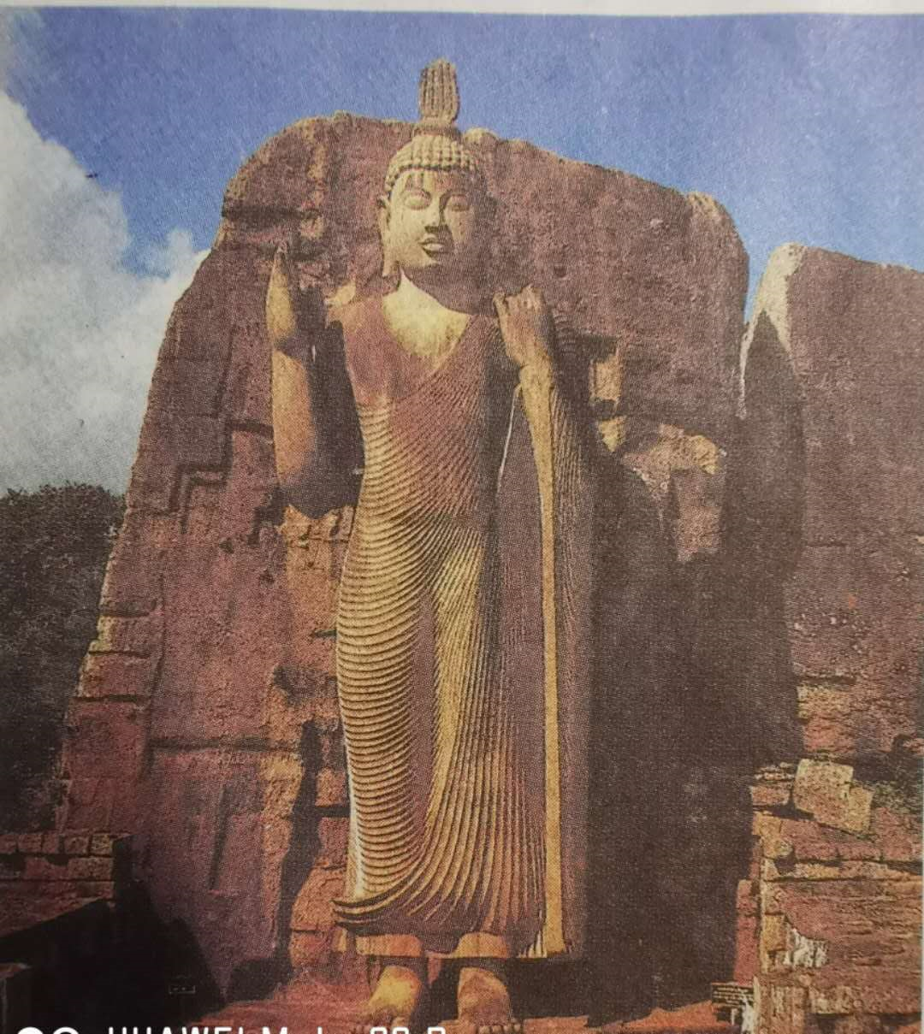
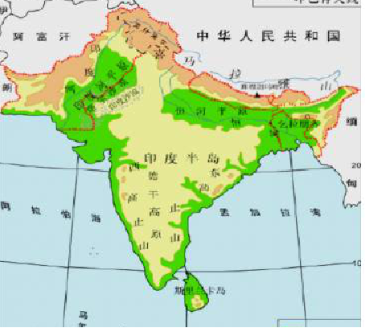
考点精析
◇重要图片解读
图片名称：释迦牟尼佛像
考点解读：佛教创立时间：公元前6世纪
创始人：乔达摩·悉达多后被称为“释迦摩尼”
教义： 忍耐顺从、众生平等
佛教传播路线：
考点3 古代印度
课标要求：通过种姓制度和佛教的创立，初步了解古代的印度社会
一、地理位置：
南亚次大陆，印度河、恒河流域
二、文明成果：
1、种姓制度
1）实质：严格的社会等级制度。
2）等级划分：婆罗门
刹帝利
吠舍
首陀罗
3）特点：贵贱分明、世代相袭
2、佛教
3、阿拉伯数字

Slide 11
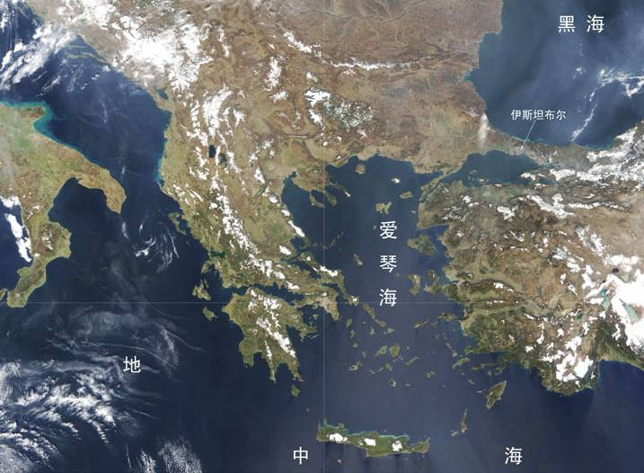
二、海洋文明
古罗马
古希腊

Slide 12
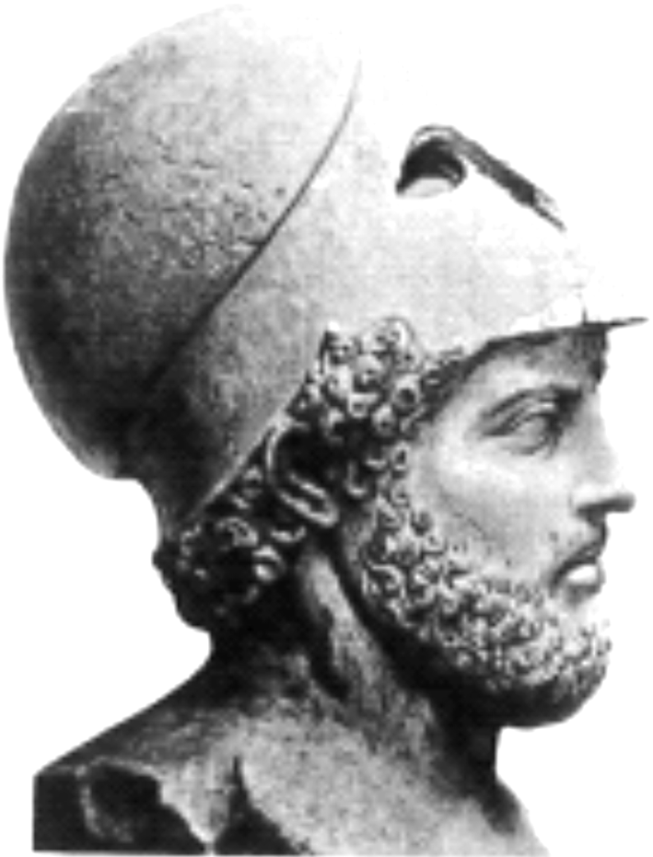
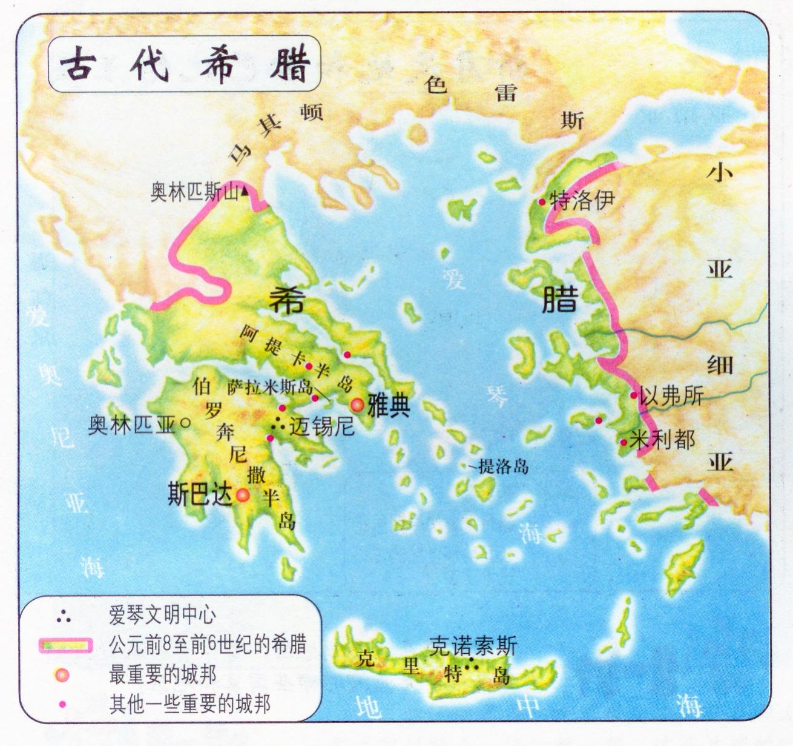

考点精析
◇重要图片解读
图片名称：伯里克利(约公元前495—前429)
考点解读：雅典 在伯里克利执政时期达到顶峰
内容：公民大会是最高权力机构。
实质：少数奴隶主贵族的利益
评价： 积极性；消极性 （一分为二）
考点4希腊城邦和亚历山大帝国
课标要求：知道希腊城邦和雅典民主，初步了解亚历山大帝国对东西方文化交流的作用
一、地理位置
希腊半岛、爱琴海诸岛、黑海沿岸
西西里岛 、意大利南部等 、爱琴海
二、希腊城邦
公元前8世纪，代表是斯巴达和雅典。特点为“小国寡民”
奴隶制民主政治
雅典的文化
雅典的民主政治
三、文明成果

Slide 13
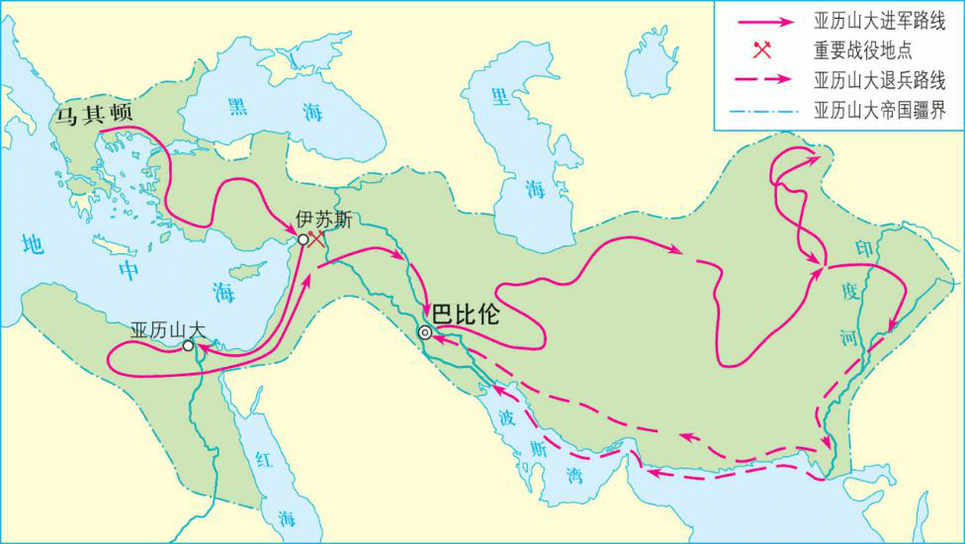
三、亚历山大东征
公元前334年击败波斯帝国—攻占地中海—扫荡埃及和两河流域
—公元前330年，灭亡波斯帝国。
1、路线：
2、结果：
建立起地跨欧、亚、非三洲的亚历山大帝国。
3、影响：
1）消极：亚历山大东征具有侵略性质，给东方人民带来巨大灾难，
掠夺了东方世界的无数财富；
2）积极：东征和帝国的建立也促进了东西方文化的大交汇。

Slide 14
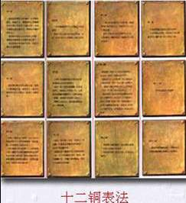
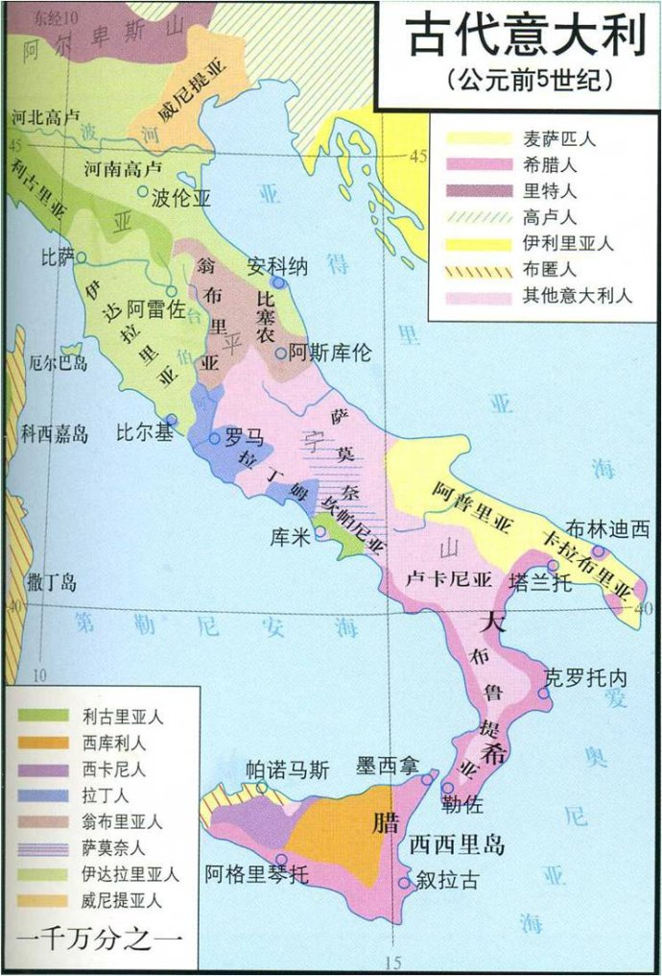
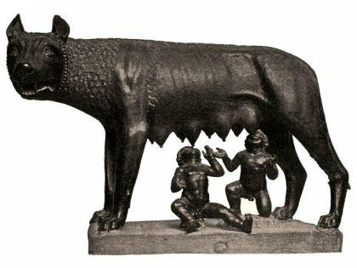
◇重要图片解读
图片名称：《十二铜表法》
考点解读： 时间：公元前450年左右，刻在十二块青铜板上
作用：使量刑定罪有了依据 在一定程度上遏制了贵族对法律的曲解和滥用
地位：是古罗马第一部成文法典，是罗马法发展过程中的一个重要里程碑
罗马法学系统：《十二铜表法》、 万民法、关于商品生产和交换的经济法
以及众多的法律概念共同构成了完整的罗马法学系统
考点精析
考点5 罗马城邦和罗马帝国
课标要求：知道罗马城邦，了解罗马帝国的征服与扩张
一、地理位置
地中海意大利半岛中部的台伯河畔
二、罗马的兴亡
称霸地中海
罗马城邦
罗马共和国
(前2世纪)
(前1000年)
（前509年）
罗马帝国
帝国分裂
西罗马帝国灭亡
（476年）
（前27年）
（395年）
东罗马帝国灭亡
罗马文化
《十二铜表法》
罗马法学系统
（1453年）
三、文明成果

Slide 15
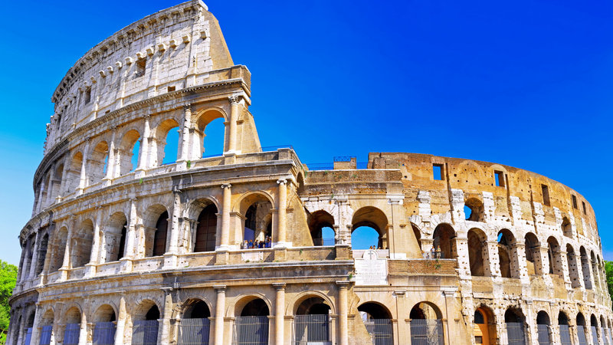
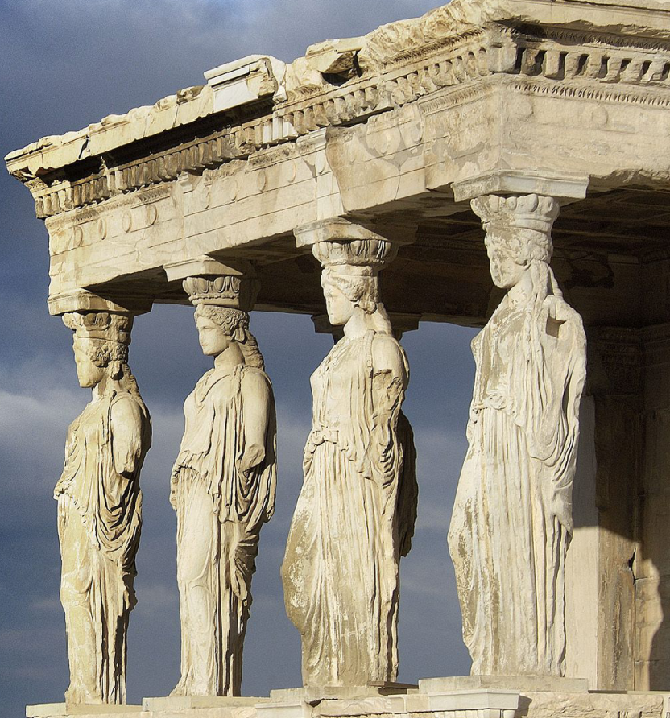
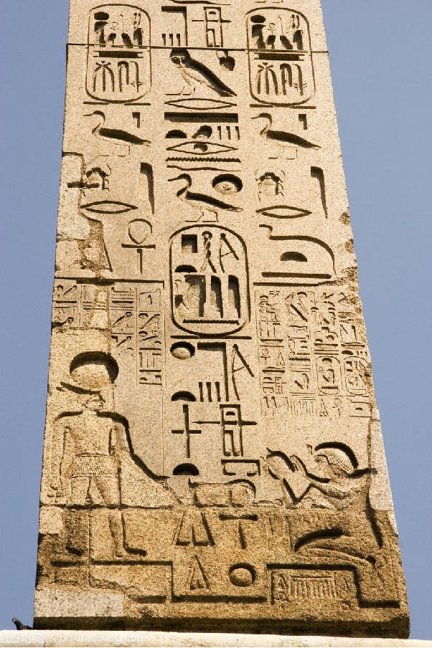
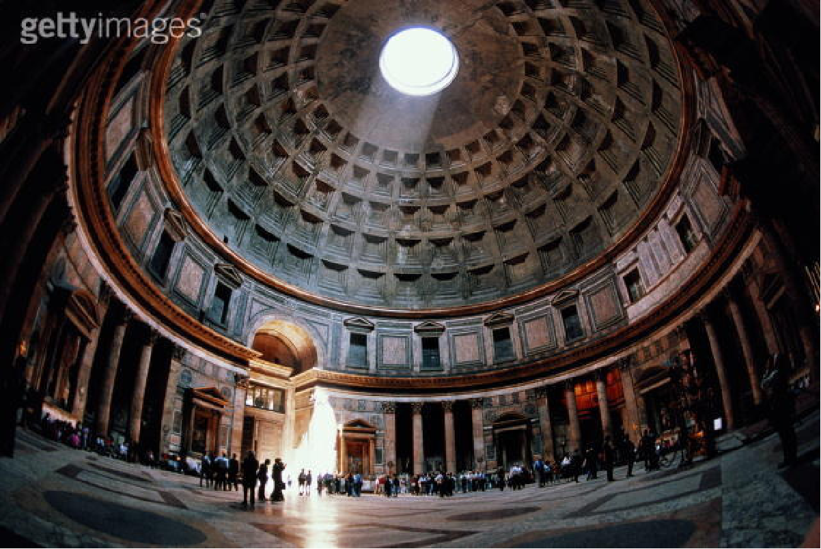
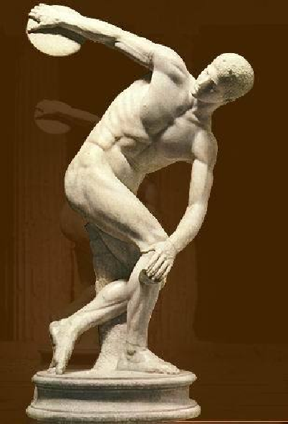
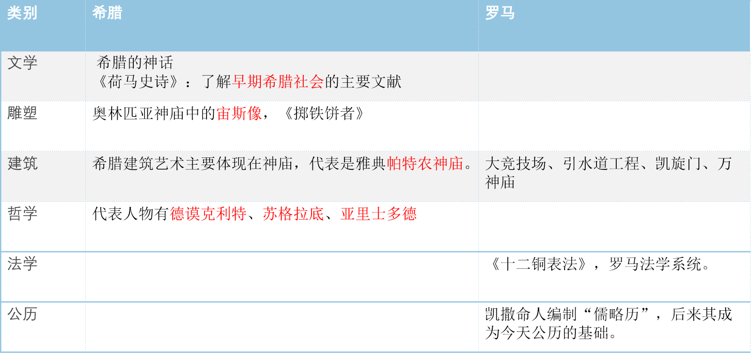
考点精析
希腊帕特农神庙
罗马大竞技场
方尖碑
万神庙
考点6希腊罗马古典文化
课标要求：以建筑艺术公历为例初步认识希腊罗马古典文化的成就
掷铁饼者
类别 | 希腊 | 罗马
文学
雕塑
建筑
哲学
法学
公历

Slide 16
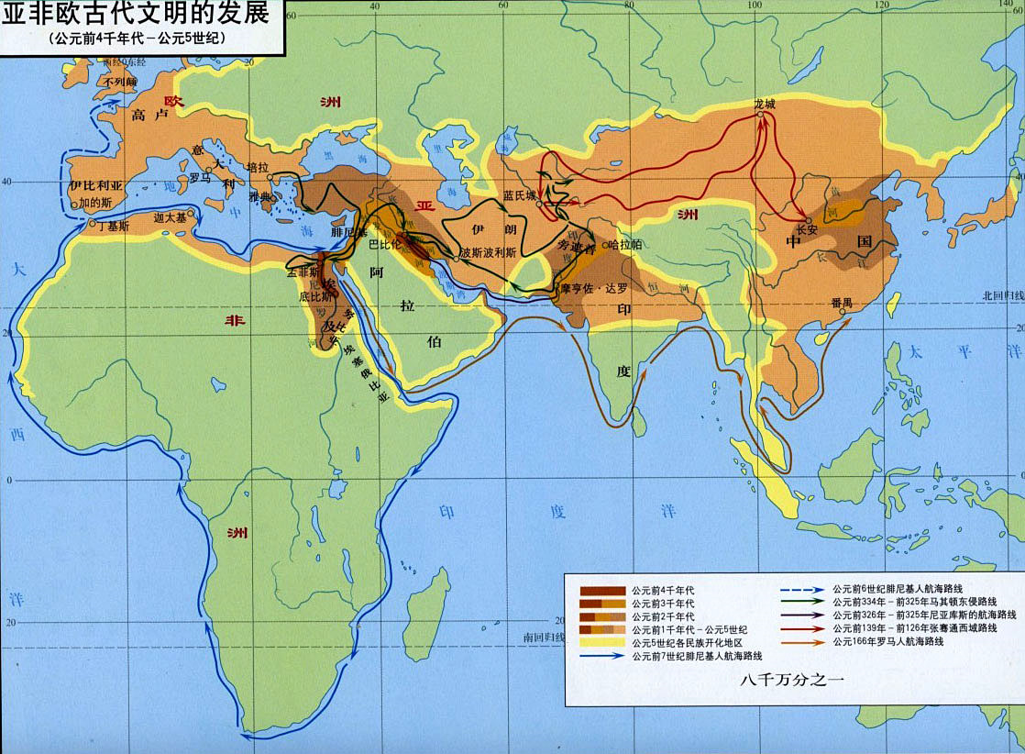
历史地理
请同学们在图中标记出亚非文明和欧洲文明：
古两河流域
古
罗
马
古
希
腊
古中国
古埃及
古印度

Slide 17
02
重点解读

Slide 18

纵横学史
类型 | 古代亚非文明 | 古代欧洲文明
文明代表 | (1)古代埃及（尼罗河） (2)古代印度（恒河、印度河） (3)古代两河流域 （幼发拉底河、底格里斯河） (4)古代中国（黄河、长江） | (1)古希腊（地中海） (2)古罗马（地中海）
地理位置
经济形态
政治形态
主要特征
相同点 | 都是人类文明的重要组成部分；都推动了人类文明的发展；都有其灿烂的文化；都对自然环境有依赖
启示：早期人类对自然环境的依赖性强
不同的地理环境造就不同的文明类型、文明特点
大河流域（大河文明；东方文明）
地中海沿岸（海洋文明；西方文明）
农业文明
商业文明
奴隶制君主专制
奴隶制民主政治
区域性、民族性、多样性、不平衡性等

Slide 19
纵横学史
古代文明的交流方式
方式 | 事件
丝绸之路、佛教的传入、遣唐使、玄奘西行、
鉴真东渡、马可·波罗来华、郑和下西洋、
明朝翻译著作、阿拉伯人对文化的传播
和平交往
暴力冲突
亚历山大东征、罗马帝国的扩张

Slide 20
纵横学史
我们应如何对待不同国家和地区的文明？
1、理解和尊重不同国家和地区的文明
2、以开放宽容的心态对待不同的文明
3、提倡中华文明和其他文明平等交流，彼此借鉴，共同发展。

Slide 21
知识网络

Slide 22
03
真题演练

Slide 23
真题演练
B

Slide 24
真题演练
B
1．（17河南）下列三幅图片共同反映了（ ）
A．寺院建筑的中国化
B．佛教文化的传播与发展
C．文化传播者的坚韧
D．雕塑艺术的古朴与精湛

Slide 25

真题演练
A
2．下面两幅图片反映的主题是 ( )
图一 丝绸之路线路图 图二 亚历山大东征示意图
A．东西方文明的交流和冲突
B．中国古代的对外交往
C．西方文明的对外扩张
D．东方文明的对外传播

Slide 26
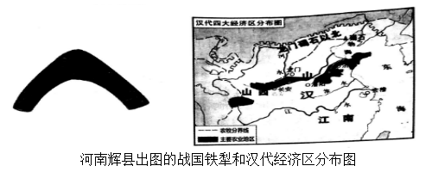
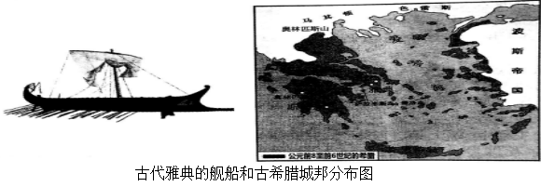
2、（17河南）（5分）阅读下列材料，回答问题：
材料一
（1）材料一和材料二反映的两种古代文明有什么不同？并说明造成这种不同的主要因素。（3分）
（2）综上所述，并结合所学知识，指出世界古代文明呈现出的主要特征。面对不同文明，我们应该持怎样的态度？（2分）
（1）材料一属于大河文明，以农业为主。（1分）材料二属于海洋文明工商业发达。（1分）因素：与地理环境有关。
材料二
（2）古代文明呈现多元化，文明又具有相对独立性。态度：尊重不同地区的文明，持和平交流的态度。（2分）

Slide 27
感谢观看

